Slide 1


Frivilligsentralen er mangfaldige møteplassar bygd på premissar og lokale ønskjer til det frivillige arbeidet, ivaretatt av ein tilsett i samhandling med frivillige, lag og foreininger og Etne kommune
Årsmelding
Etne Frivilligsentral 2022

Slide 2
Innleiing
Etne Frivilligsentral er ei stifting, stifta av Etne kommune, Etne Røde Kors og Skånevik Sokneråd. Me jobbar for å stimulera til auka frivillig innsats, og å skapa fleire møtepunkt mellom menneske i lokalsamfunnet. Målet er å initiera og følgja opp prosjekt som oppstår frå grasrota, og som er til lokalsamfunnets beste. Me jobbar for å byggja ned fordommar, auka mangfaldet og å auka deltakinga til ekskluderte og passive grupper av befolkninga. Sentralen er ein møteplass for lokalt utviklings- og nærmiljøarbeid, og ein arena og brubyggjar mellom enkeltmenneske, frivillige lag, organisasjonar og det offentlege.
Visjon: «Saman skaper me gode og inkluderande lokalsamfunn»
Frivilligsentralen har ein dagleg leiar i 100% stilling.
Det blir anslått å ha brukt om lag 10.000 frivillige timar i 2022.
2022 var året til det frivillige og i lag med Etne kommune arrangerte me ein stor fest for frivillige på Skakke kultur og idrettssenter den 30.11.2022. Festen vart ein stor suksess.
Frivilligsentralen har jobba for å få til godt samarbeid og samhandling med andre lag og organisasjoner samt Etne kommune. Dette til beste for alle.

Slide 3
Styremedlemer
NAVN: | ROLLE: | FORHOLD:
Asbjørn Opedal | Styreleiar | Etne Røde Kors
Hilde Selland | Styremedlem | Etne Kommune
Dagfinn Ytrenes | Styremedlem | Skånevik Sokneråd
Ingrid Sævareid | Styremedlem | Frivillig
Berit Haaland | Vara | Etne Røde Kors
Ragnhild Underhaug Ness | Vara | Etne Kommune
Iren Ness | Vara | Skånevik Sokneråd
Ada Leknes | Vara | Frivillig
Solveig Kvamme | Dagleg leiar | Ansatt
Regnskap: Tveit Regnskap
Revisor: TSrevisjon
Styret har hatt 4 styremøte og 1 årsmøte i 2022.
Styremøtene inneheld faste saker:
Økonomi,
Aktivitetar
Planar.

Slide 4
Drift, økonomi og marknadsføring
Frivilligsentralen har ca. 80 frivillige, lojale og flinke personar som stiller opp til ulike aktivitetar. Stor del av desse frivillige er foreldrevakt på ungdomsklubb og open hall. Det har tidlegare vore hovudsakleg seniorar, men ettersom me har fleire aktivitetar retta mot ungdom har det komme fleire yngre frivillige. Frivilligsentralen leiger lokale ved Etne Bustadskiping. Her har me eigne faste aktivitetar, i tillegg har me framleige til Psykisk helse og rus-tenesta i Etne kommune og andre enkelte arrangement. Dagleg leiar har ein fast kontordag annakvar veke i Skånevik. Me har også faste aktivitetar ved Etne og Skånevik omsorgssenter. Dagleg leiar er nettverksleiar for Frivilligsentralar i Sunnhordaland og deltek jamleg på møte med Norges Frivilligsentraler. Me har også nettverksmøte 3-4 gonger i året.
Frivilligsentralen mottok kr. 760.000,- fra Etne kommune til drift av sentralen i 2022. Me har ein sponsoravtale med Etne sparebank som utgjer kr. 25.000,- i året. I tillegg søkjer Frivilligsentralen på midlar hos andre aktørar som Elagsfondet, Sparebankstiftelsen, Sparebanken Vest, Gjensidigestiftelsen, Vestland fylke og andre til arrangement og prosjekt.
Følgjande marknadsføringstiltak blei gjennomført i 2022:
Eiga nettside med alle aktivitetar, arrangement og prosjekt.
Gratis marknadsføring på Norsk Friluftsliv si nettside.
Dagleg publisering på Facebook om kva tilbod som finst.
Distribuert plakatar og informasjonsfaldarar i nærområde.
Månedleg annonsering i Grannar med oversikt over tilboda me har.
Laga ein film i lag med Omega Design for å skaffa fleire frivillige og for å vise våre tilbod.

Slide 5
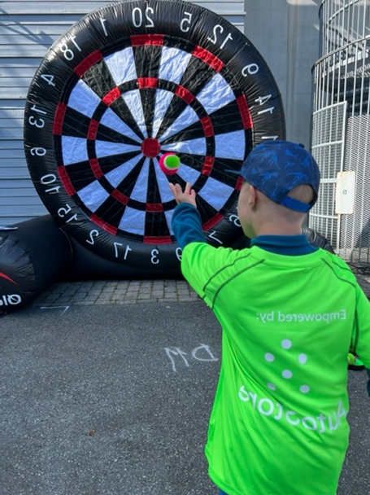

Nokre av våre aktivitetar og samarbeidspartnarar
Open fritid er eit samarbeid mellom Etne Frivilligsentral og andre lag og organisasjoner, blant dei Etne bibliotek, Etne IL, Etne Røde Kors og Etne jeger og fiskeforening om uorganiserte, åpne og gratis møtestader der barn og unge kan møtast på fritida.
Me har i 2022 gjennomført:
EtneLeikane, aktivitetsdag for personar med nedsett funksjonsevne.
Open fritid i lag med Etne bibliotek. Sying av strandveske og trykk på motiv

Slide 6
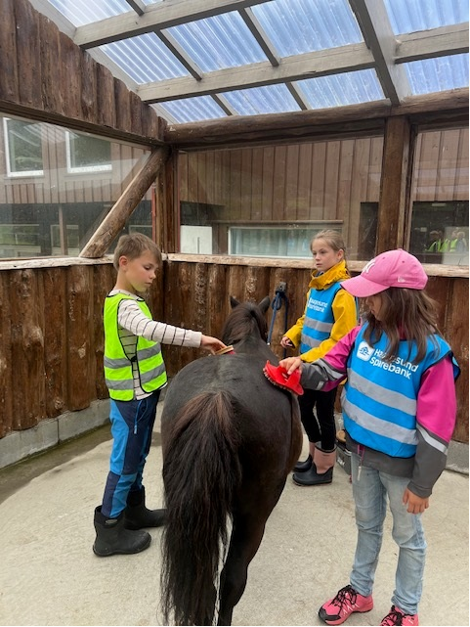
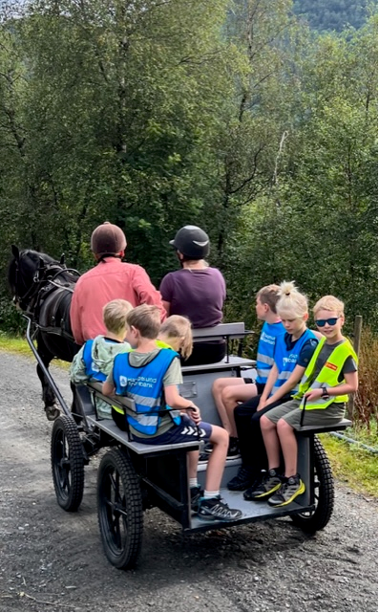
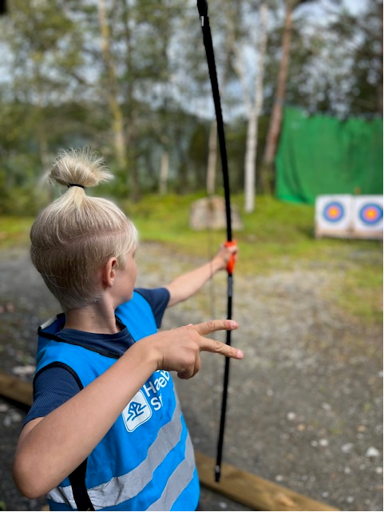
Nokre av våre nye aktivitetar
Me har i 2022 gjennomført:
2 dagar på Frønsdals Aktivitetsgard for 4.-7. klasse
under planleggingsdagar for barnehage og skule.
Tilsaman deltok over 80 barn.

Slide 7
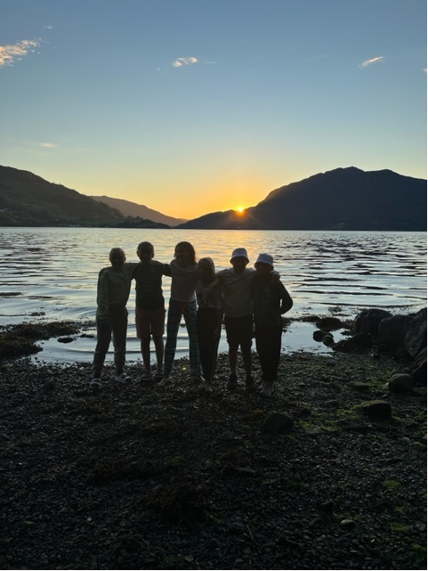
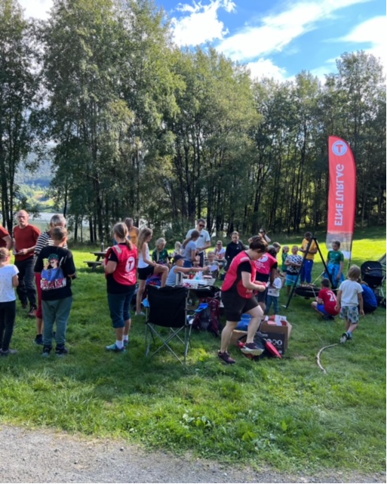
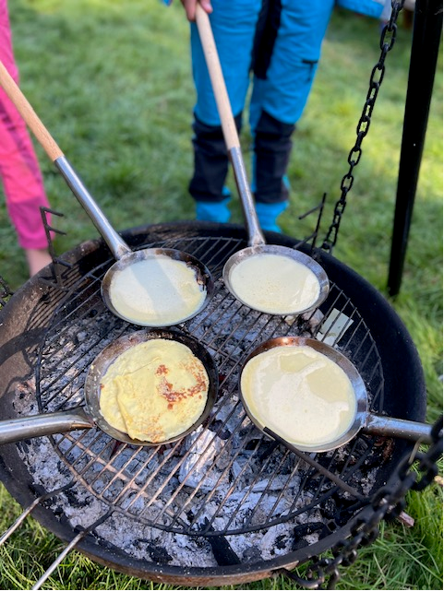
Nokre av våre aktivitetar og samarbeidspartnarar
Me har i 2022 gjennomført:
Friluftslivets veke
5. år på rad gjennomførte vi friluftslivets veke.
I år kunne me endeleg overnatta ute igjen!

Slide 8
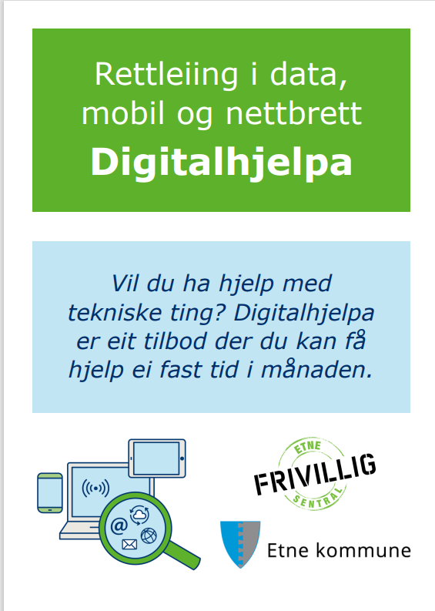
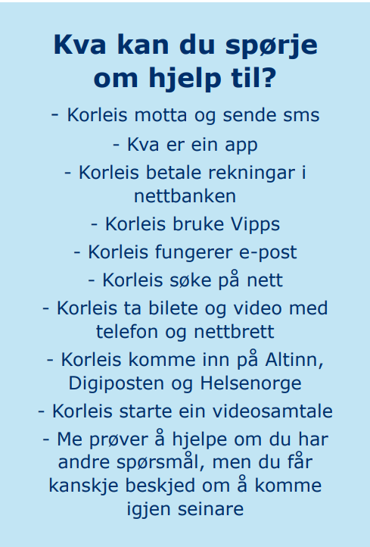
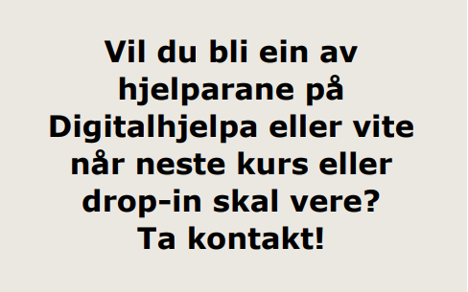

Nokre av våre aktivitetar og samarbeidspartnarar
DIGITALHJELPA

Slide 9
Frivilligsentralen sitt arbeid i Etne Kommune i 2022
Eldreomsorg
Frivilligsentralen:
Kafèen, ein sosial møteplass tirsdag og torsdager kl. 09:00 – 14:30
Sitjedans
Rusleturen
Onsdagsturen
Seniortrim
Lunsj
Frivilligsentralen og andre samarbeidspartnarar:
Åresal med Røde Kors
Matombæring Lions i Etne og Skånevik
Den glade tralle «trille» på Omsorgssenteret
Digihjelpen i lag med Biblioteket.
Andakt på Ståvo
Omsorgssentra:
Søkja midler til prosjekt, og hjelp til utføring av prosjekt
Lagar planr for aktivitetr og arrangement gjennom Spaserstokken
Lagar kalenderoversikt over månadlege aktiviteter til Omsorgssenteret i Etne og Skånevik samt plakatar som informasjon til bebuerane.
Frivillige som hjelper bebuarane med brukarundersøkelsen.
Aktiviteter Omsorgssentrene:
Sjå kalender
Annen hjelp:
Følgjevenn til lege, sykehus og frisør
Handlehjelp
Tur/besøksvenn
Skyss til aktivitetar
Kommunikasjonsforum:
Deltar og skriv referat fra møte med «pårørande gruppa»
Samarbeidsmøte med leiinga i helse og omsorg
Møte med referansegruppa i helse og omsorg

Slide 10
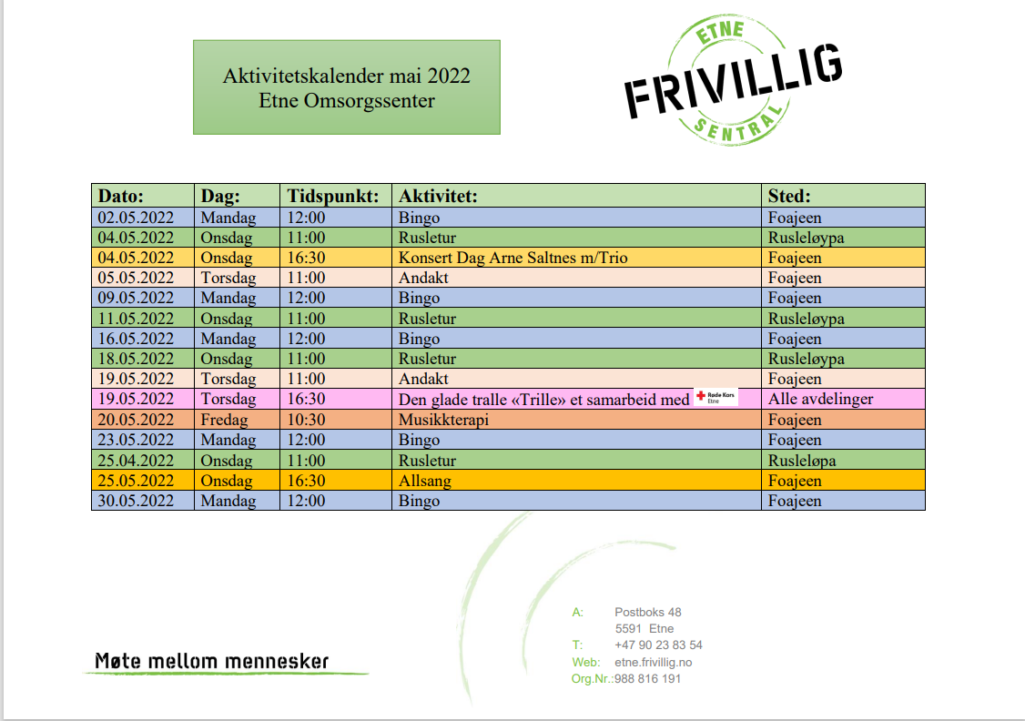
Kalender Etne Omsorgssenter november 2022

Slide 11
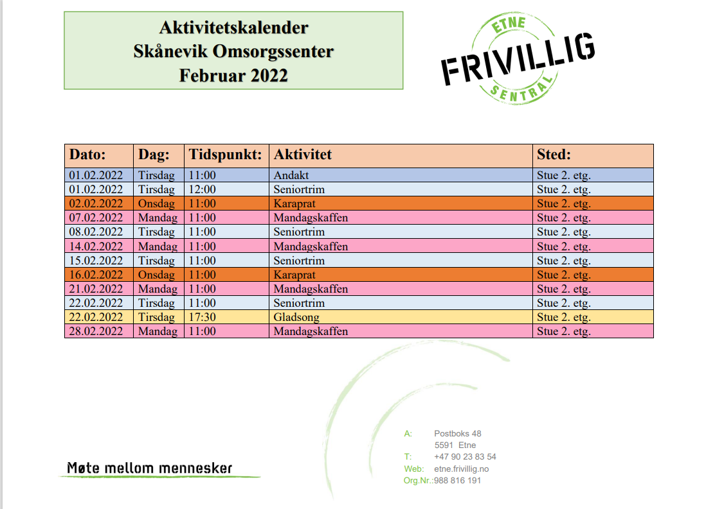
Kalender Skånevik Omsorgssenter oktober 2022

Slide 12

Frivilligsentralen sitt arbeid i Etne Kommune i 2022
Barn/unge og familie
Ungdomsklubbene i Etne og Skånevik.
Deltek på foreldremøte og sørgjer for å registrera alle foreldrevakter. Set opp halvårlege planar for vakter og sender ut påminning kvar veke.
Søkjer midlar til arrangement og utstyr for ungdomsklubben.
«Open fritid» i lag med Biblioteket. Søkjer midlar til arrangement og utstyr.
Etne Leikane med idrettslaget.
Camp Hjørnås med Røde Kors.
Aktivitetsdag på Osnes under friluftslivets veke
Kommunikasjonsforum:
Medlem Etne ungdomsklubb sitt styre og skriv referat.
Førebur og deltek på årsmøte. Lagar attestar til ungdomsrepresentantane i styre for ungdomsklubben.
Deltek på fellesmøte for foreldre ved skulestart.
Fortløpande møte med samarbeidande lag og foreninger.
SLT arbeidsutval

Slide 13
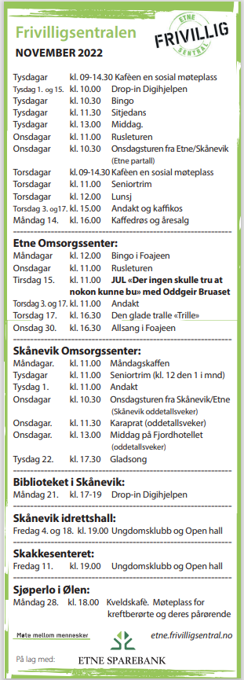

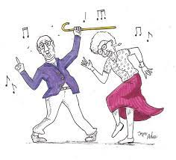

Kvar månad har me annonse i Grannar med oversikt over aktivitetane våre.

Slide 14

Oppsummering
Det fysiske arbeidsmiljøet ved Sentralen har vore tilfredsstillande gjennom året. Sentralen er godt etablert og er ein viktig aktør i Etne kommune. Me har som mål å vera eit knutepunkt i den frivillige aktiviteten i Etne kommune, med søkjelys på samarbeid med andre lag, organisasjonar og kommunen.
Frivilligsentralen er i ei særstilling når det gjeld å ha direkte kontakt med menneska i lokale samfunn, og skal kunna fanga opp behov og trendar raskt. Frivilligsentralen kan tilby eit breitt spekter av aktivitetar til menneske i alle aldersgrupper og har bidrege til å skapa gode opplevingar, og eit levande og varmt nærmiljø for menneske i Etne kommune og nærliggjande kommunar.
Styre vil takka;
Etne kommune for tilskot og støtte til drifta.
Sparebank Vest for sponsoravtale og gåver.
Fylkeskommune, Elagsfondet, SKL og Haugaland Kraft for midlar til aktivitetar.
Styret er godt nøgde med innsatsen til daglig leiar!
Me rettar ein stor takk til alle frivillige som har vore med på å gjera Frivilligsentralen synleg også i 2022.
Alle har noko å gi og alle treng en hand!
Me brenn for at menneske skal møtast og berika kvarandre!
Å bidra for andre gjennom frivillig innsats skapar ny mening i livet!
Styre i Etne Frivilligsentral

